Slide 1
LIGHT PROJECT
이승훈

Slide 2
CONTENTS
프로젝트 목표
프로젝트 내용 & 구성도
기대효과 결론 및 향후과제

Slide 3
1
프로젝트 목표

Slide 4
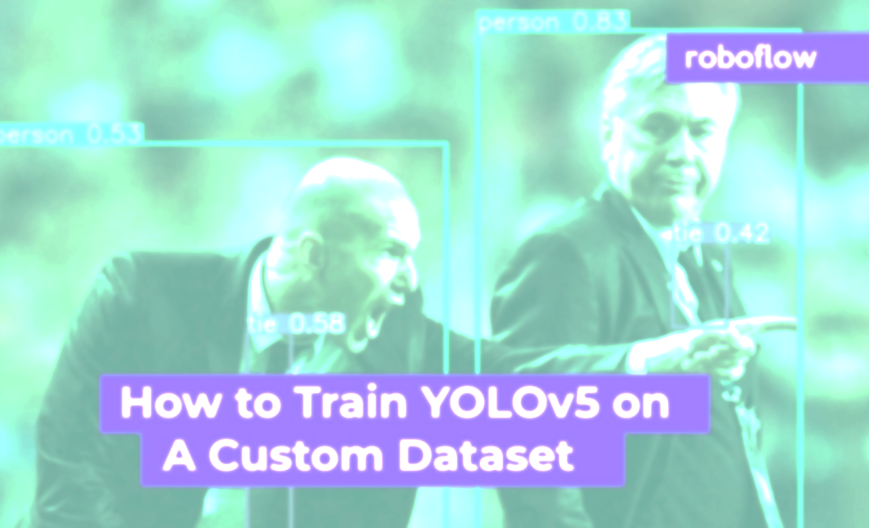
프로젝트 핵심 목표
앞으로 저출산 고령화로 일하는 사람의 부족,
발전된 인프라, 인공지능의 등장으로
각 업주들도 비싸진 인건비 등으로 인해
사람에 의존하지 않는 보안시스템의
중요성이 높아지고 있다.
여기서 빛 탐지 프로젝트는 이와 같은
보안 시스템 개발에 공헌을 할것으로 중요하게
생각되고 있다.

Slide 5
2
프로젝트 내용
& 구성도

Slide 6
프로젝트 내용(수행 단계)
1
4
각 인터넷 등의
데이터 수집
학습된 모델
테스트
2
3
Roboflow등을 통한 데이터 다양한 패턴 부풀리기
데이터셋 기반의 yolov5를 이용한 학습

Slide 7
데이터 수집
부풀린 데이터를
통한 yolov5를 이용한 학습
데이터 다양한 패턴 부풀리기
학습된 모델
테스트
이와 같은 과정을 통해
실시간 빛 패턴을 파악가능하도록 개발

Slide 8
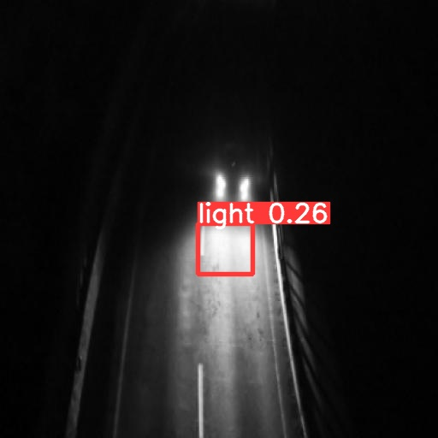
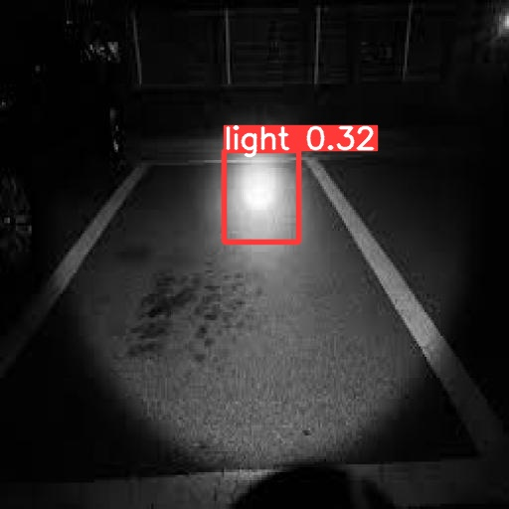
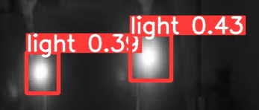
훈련 결과 및 시연 이미지 영상

Slide 9
3
기대효과
결론 및 향후과제

Slide 10
기대효과
1. OPEN CV, YOLOv5
이러한 활용으로
앞으로의 실력향상
3. 그 외의 응용도 기대
빛 과 관련 생태계 관찰,
방재 … 등에도 가능성
2. 사회안전 실현 가능성
빛 감지로 사회안전망의
응용이 가능할 것.
하나의 목적만 아닌 파생되는 기대효과에 주목

Slide 11
한계 및 향후 과제
3. 유용성 검토
라이벌이 될 적외선방식과
경제성 등의 타당성
1. 시간, 인력 제약
데이터 수집제한,
전체 시스템 구축제한
4. 윤리 및 프라이버시 문제
빛패턴 감지라고 하더라도
인권등 문제가능성
2. 실시간 이미지 분석 기술
실시간 이미지 분석 기술
파악 및 연구
빛 패턴 파악의 유용성 및 윤리 고찰은 진행중

Slide 12
출처
p.4 - https://a292run.tistory.com/m/entry/How-to-Train-YOLOv5-On-a-Custom-Dataset-1
p.8 – 구글 검색 ‘어두운 환경에서 불빛’ 검색 이미지

Slide 13
감사합니다.

